Slide 1
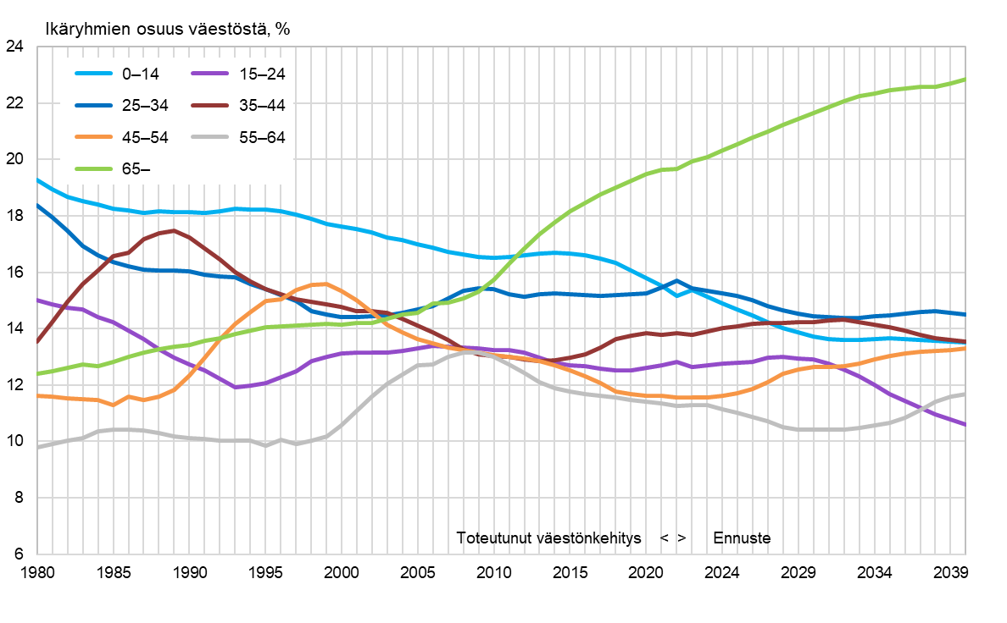
Ikärakenne Tampereen kaupunkiseudulla 1980–2022 sekä ennuste vuoteen 2040
SeutuNet
Vuoden 2023 aluerajat
Lähde: Tilastokeskus, väestöennuste 2021

